Slide 1
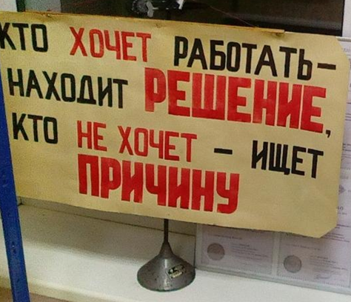
Чувашский государственный университет
Раритетная лаборатория физики raritet.chuvsu.ru
Лекция 13. (РЭА)
Электрическое поле в диэлектрике.
Лекцию подготовил доцент кафедры общей физики
Сорокин Геннадий Михайлович
2025 год

Slide 2
Содержание
Лекционные опыты.
1. Характеристики электростатического поля в диэлектрике и типы диэлектриков.
2.Теорема Гаусса для электростатического поля в диэлектрике.
3. Энергия электростатического поля.

Slide 3
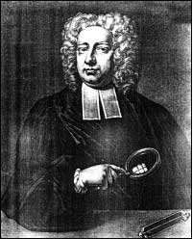
В 1729 г. английский физик Стефан Грей обнаружил, что электрический заряд может перемещаться по одним телам и не перемещаться по другим. Например, по металлической проволоке электричество в его опытах распространялось, а по шелковой нити нет. С тех пор все вещества стали делиться на проводники и непроводники электричества. Последние были названы Фарадеем диэлектриками. Введѐнный Фарадеем в 1837 г. термин «диэлектрики» образован от двух слов - греческого «диа» (что значит «через») и английского electric (электрический).
Лекционные экспонаты.
ГРЕЙ Стефен (Gray Stephen) ( 26.XII.1666 - 15.II.1736) - английский физик, член Лондонского королевского об-ва (1732).

Slide 4
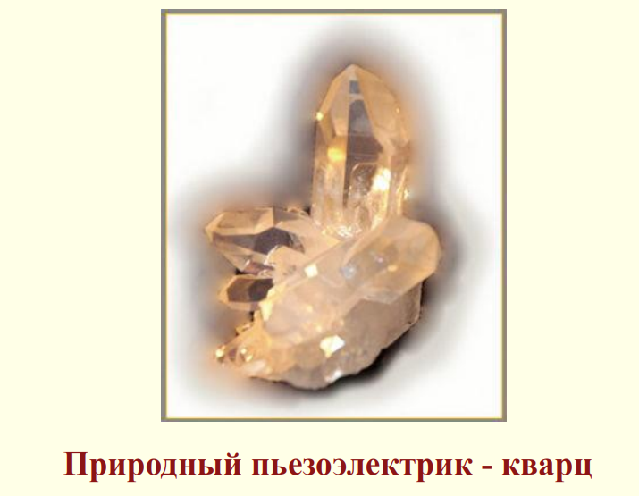
Диэлектрики обладают способностью пропускать через себя электростатическое поле. Проникая через диэлектрики электростатическое поле ослабевает, но всё-таки не до нуля, как это происходит в металлах. Диэлектриками могут быть вещества в трёх агрегатных состояниях: газообразном (азот, водород), жидком (чистая вода), твёрдом (янтарь, фарфор, кварц).

Slide 5
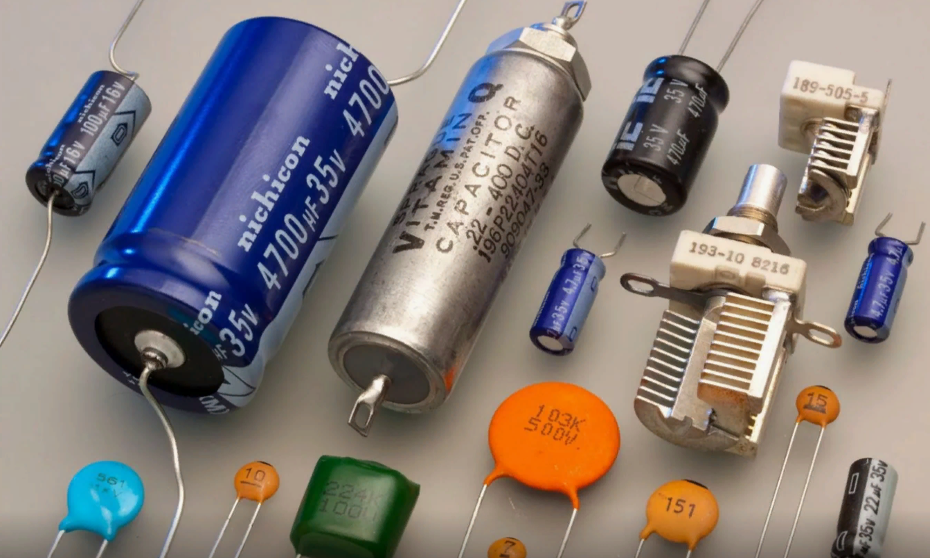
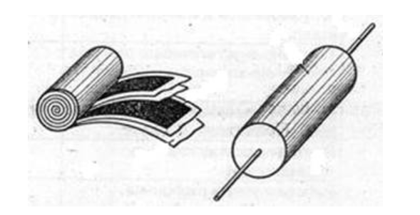
Виды конденсаторов

Slide 6
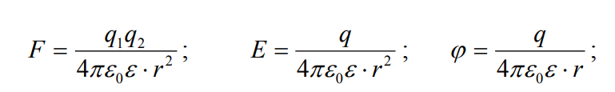
1. Характеристики электростатического поля в диэлектрике и типы диэлектриков.
Характеристики электростатического поля в диэлектрике.
Все полученные в предыдущей лекции формулы, описывающие электрические поля и взаимодействия электрических зарядов в вакууме, остаются справедливыми и в случае, когда эти явления имеют место в однородном изотропном диэлектрике. Только в формулы, содержащие электрическую постоянную εо , необходимо вводить относительную диэлектрическую постоянную ε в качестве сомножителя при ε0 (формулы не содержащие εо не требуют никаких дополнений). Таким образом, например, выражение закона Кулона, напряженности электрического поля точечного заряда, потенциала и теоремы Гаусса для вакуума ( воздуха) примут соответственно вид

Slide 7
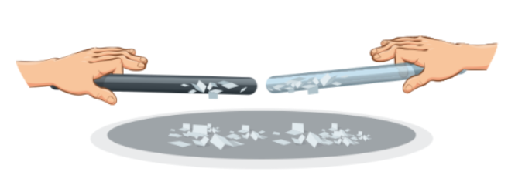
Явление поляризации позволяет объяснить простейшие опыты по притяжению наэлектризованных телом лѐгких кусочков бумаги. Эти кусочки в целом нейтральны. Однако в электрическом поле наэлектризованного тела (например стеклянной палочки) они поляризуются. На более близкой поверхности кусочка появляется заряд, противоположный по знаку заряду палочки. Взаимодействие с ним и приводит к притяжению бумаги к наэлектризованной палочке. Чем сильнее поляризуется диэлектрик, тем слабее получается результирующее поле, тем меньше становится его напряженность в каждой точке при тех же зарядах, создающих основное поле, а следовательно, диэлектрическая проницаемость ε такого диэлектрика больше.

Slide 8
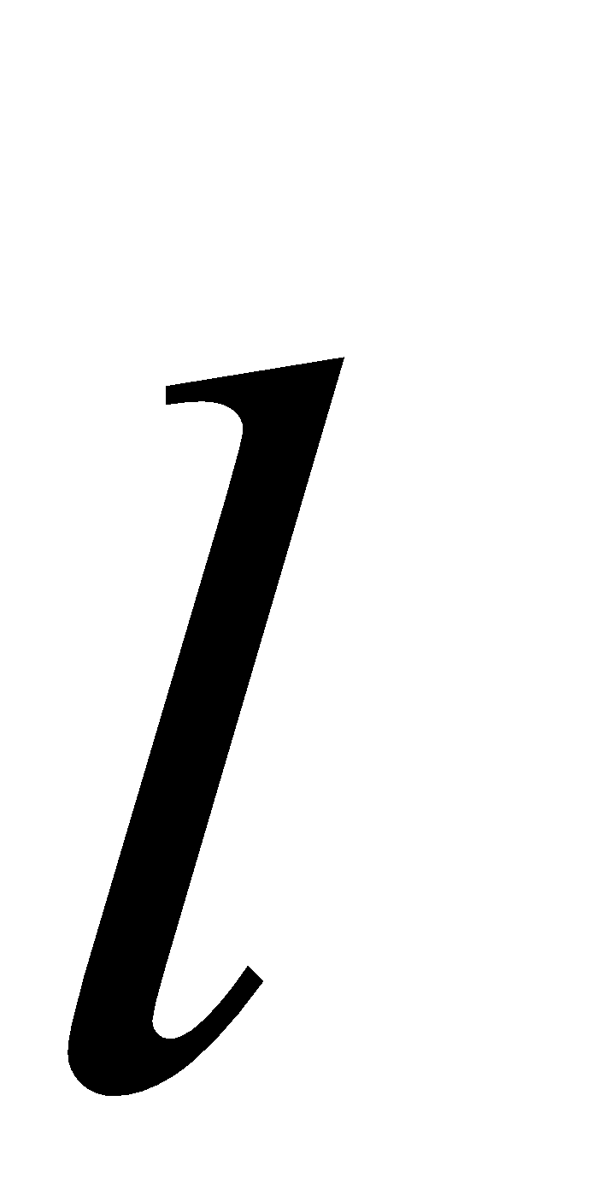
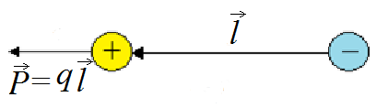
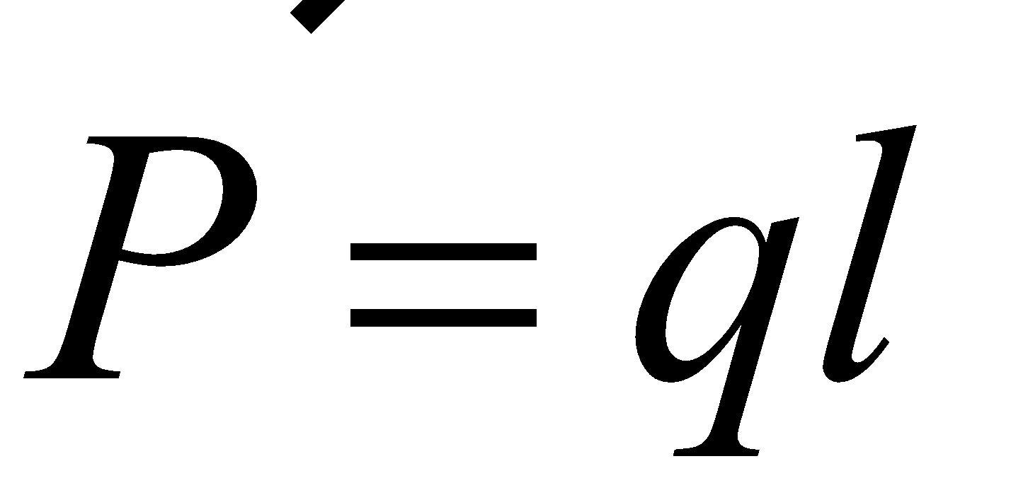
Дипольный момент
Электрический диполь – система двух равных по
модулю разноименных точечных зарядов, расстояние между которыми неизменно и значительно меньше расстояния до других заряженных тел.
Вектор , направленный по оси диполя от отрицательного заряда к положительному, и равный расстоянию между ними, называется плечом диполя
Вектор называется дипольным моментом (электрический момент диполя).

Slide 9
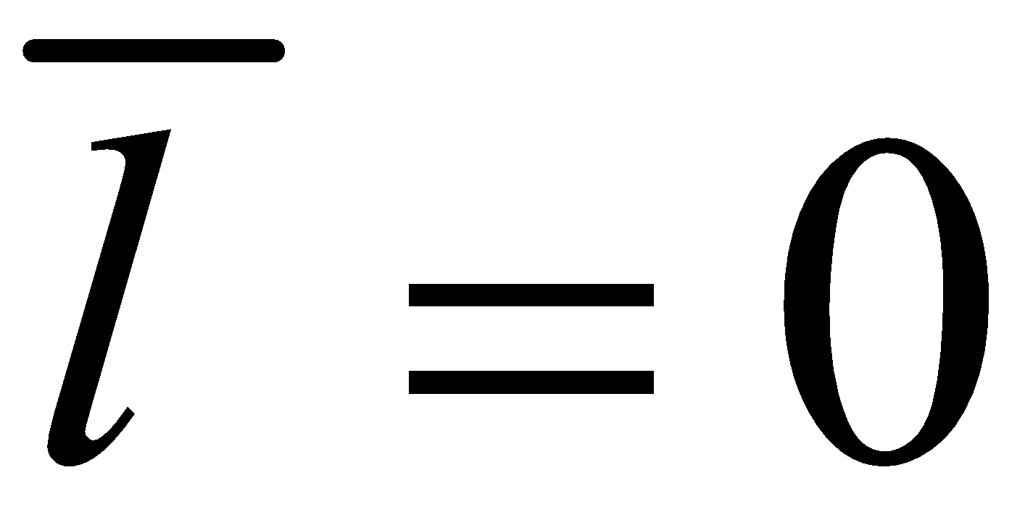
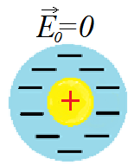
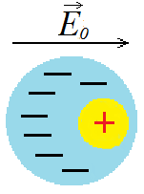
Типы диэлектриков.
Все диэлектрики делятся на три группы: полярные, неполярные и кристаллические.
Диэлектрик называется неполярным, если в отсутствии внешнего электрического поля центры распределения положительных и отрицательных зарядов в его молекулах совпадают ( ) и дипольные моменты равны нулю (N₂, Н₂, СО₂ и др.).
Под действием внешнего электрического поля заряды неполярных молекул смещаются в противоположные стороны и молекула приобретает дипольный момент.

Slide 10
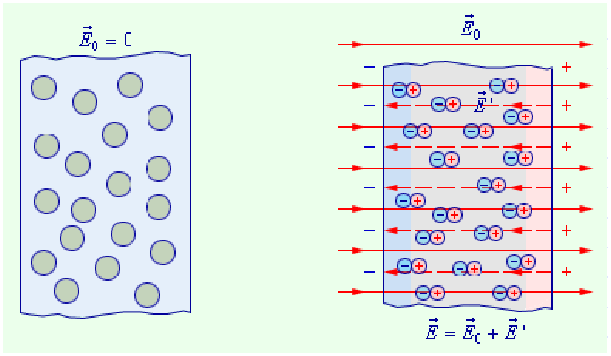
На поверхности диэлектрика появляются некомпенсированные связанные заряды, создают свое поле, направленное противоположно внешнему полю
Такое явление называется электронной или деформационной поляризацией неполярного диэлектрика.

Slide 11
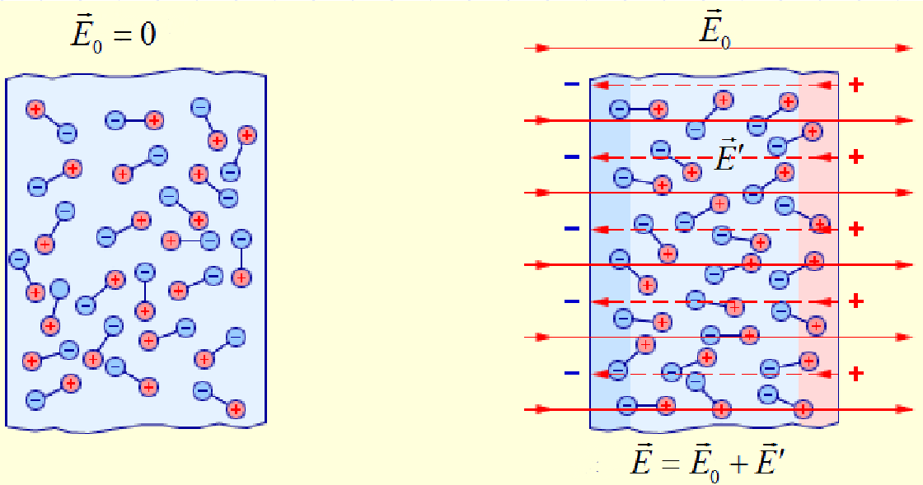
Ориентационная или дипольная поляризация возникает в случае полярных диэлектриков, состоящих из молекул, у которых центры распределения положительных и отрицательных зарядов не совпадают.
Такие молекулы представляют собой микроскопические
диполи (Н₂О, NH₃, СО и др.).

Slide 12
В случае твердых кристаллических диэлектриков происходит ионная поляризация, заключающаяся в смещении под действием электрического поля анионной и катионной подрешеток и возникновению дипольных моментов (NaCl, KBr и др.).
Если кристаллический диэлектрик (NaCl) имеющий кристаллическую решѐтку, в узлах которой правильно чередуются положительные и отрицательные ионы, поместить во внешнее электрическое поле Е0, то произойдѐт смещение положительных ионов решѐтки вдоль направления поля, а отрицательных ионов – в противоположную сторону. В результате диэлектрик поляризуется. Такого рода поляризация называется ионной. Степень ионной поляризации зависит от свойств диэлектрика и от напряжѐнности поля.

Slide 13
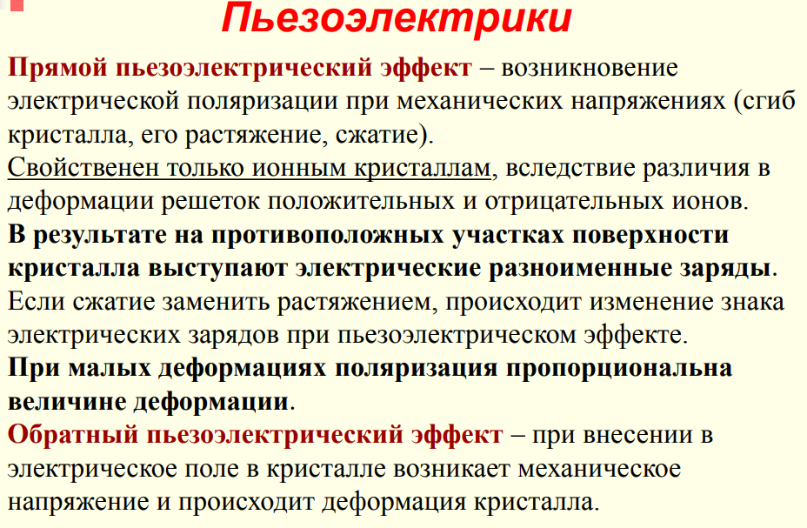

Slide 14
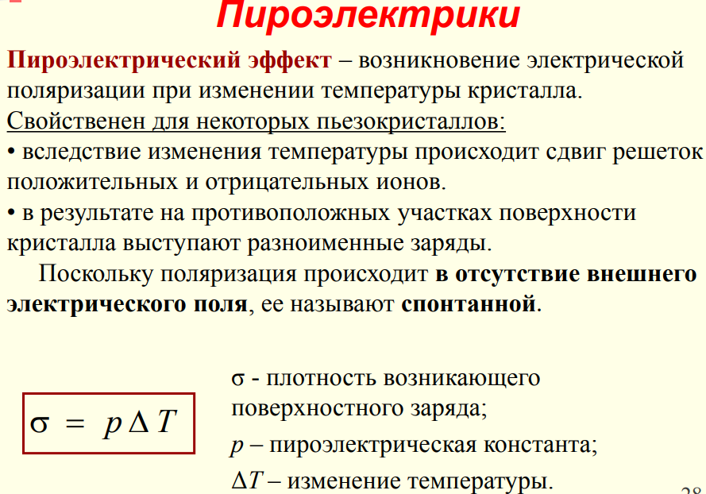

Slide 15
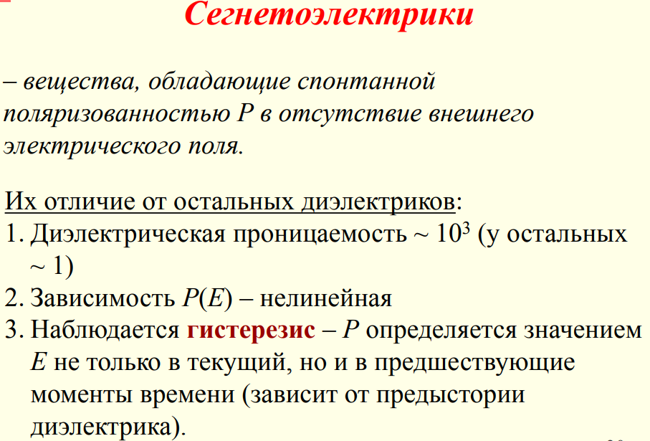

Slide 16
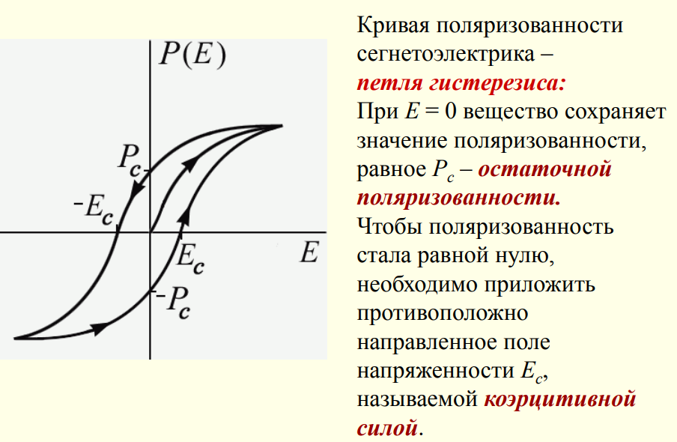

Slide 17
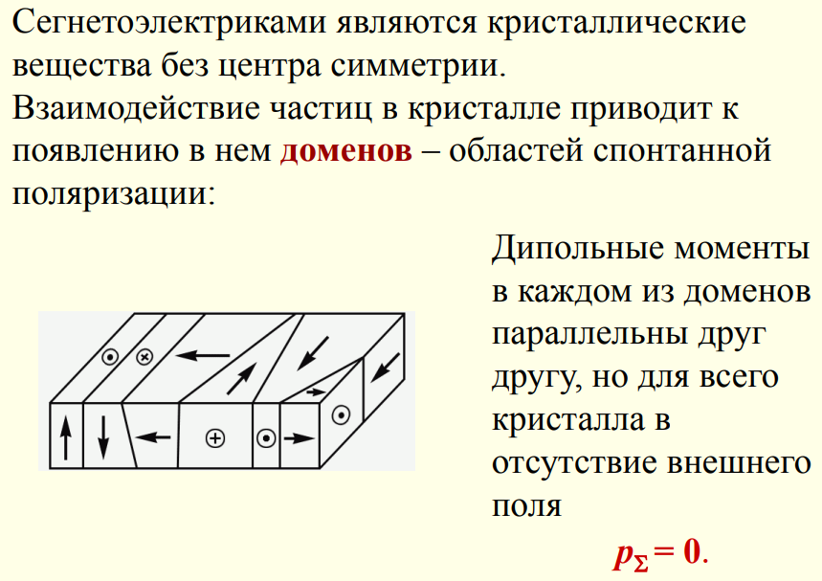

Slide 18
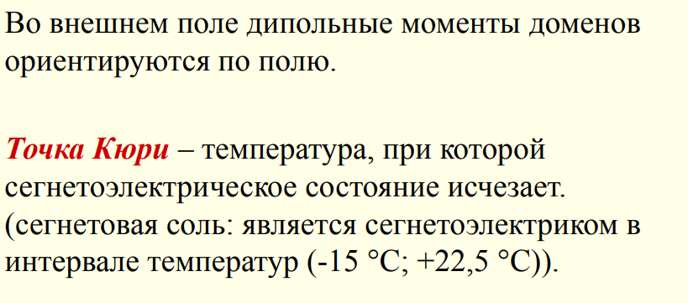

Slide 19
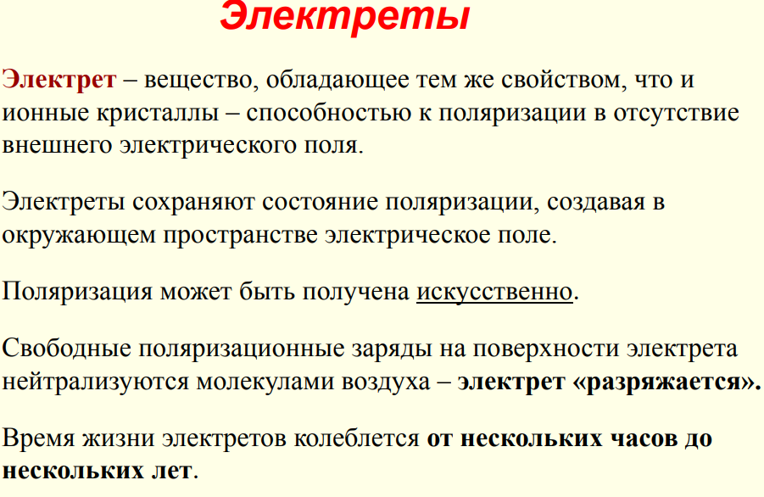

Slide 20
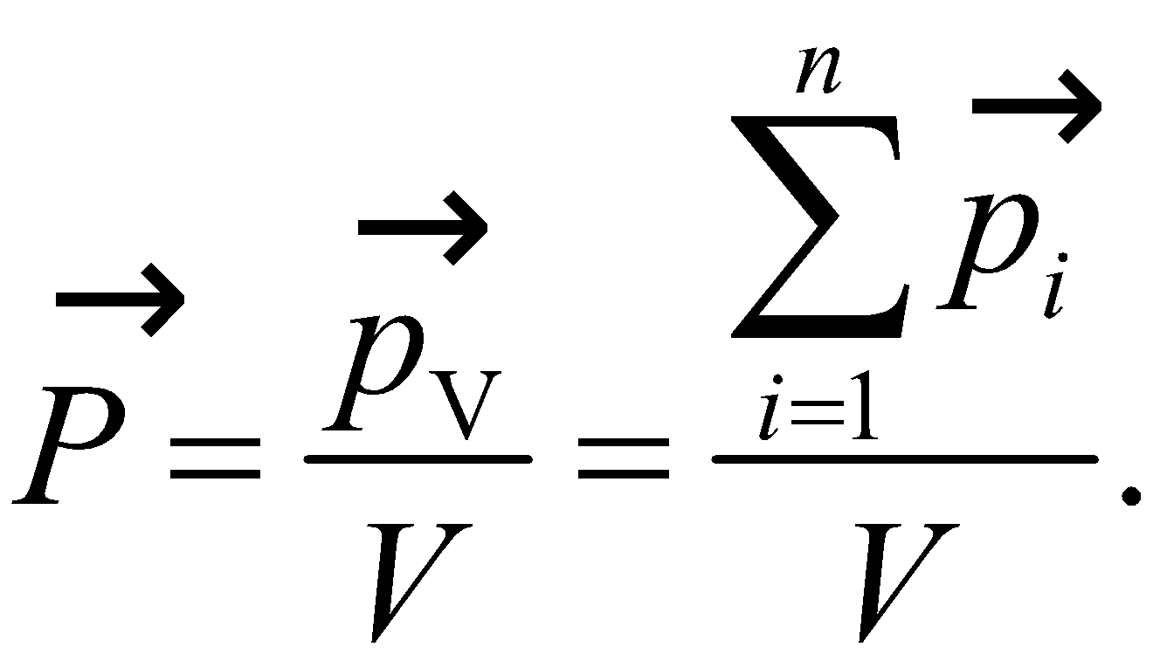
Поляризованность
Для количественного определения степени поляри-
зации диэлектрика пользуются векторной величи-
ной – поляризованностью, которая определяет
дипольный момент единицы объема диэлектрика

Slide 21
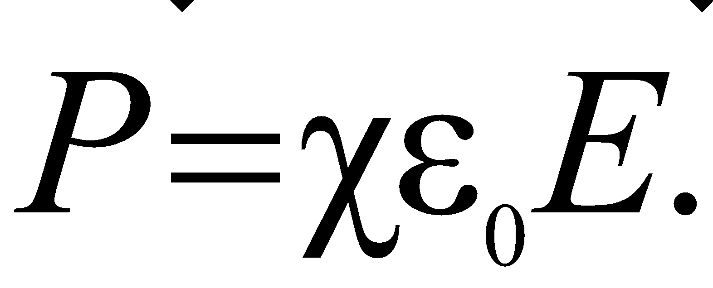
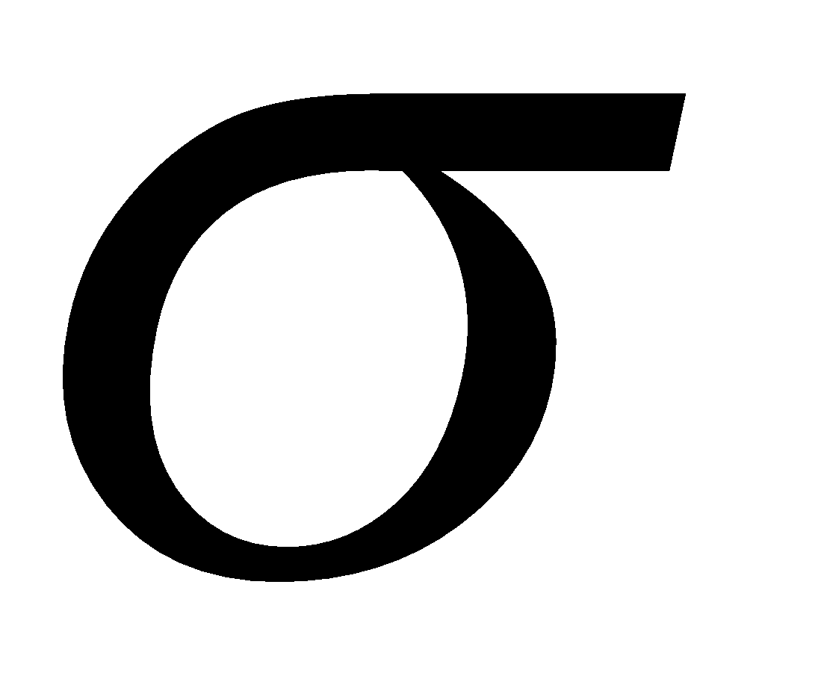
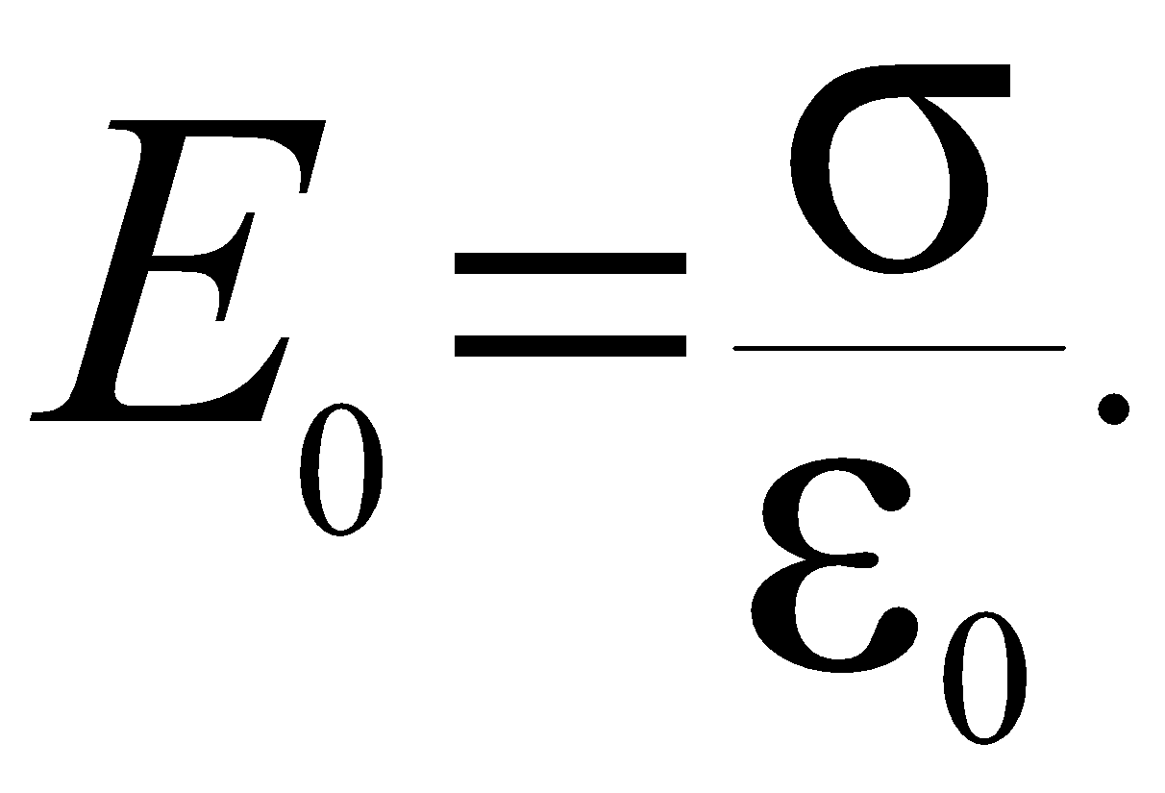
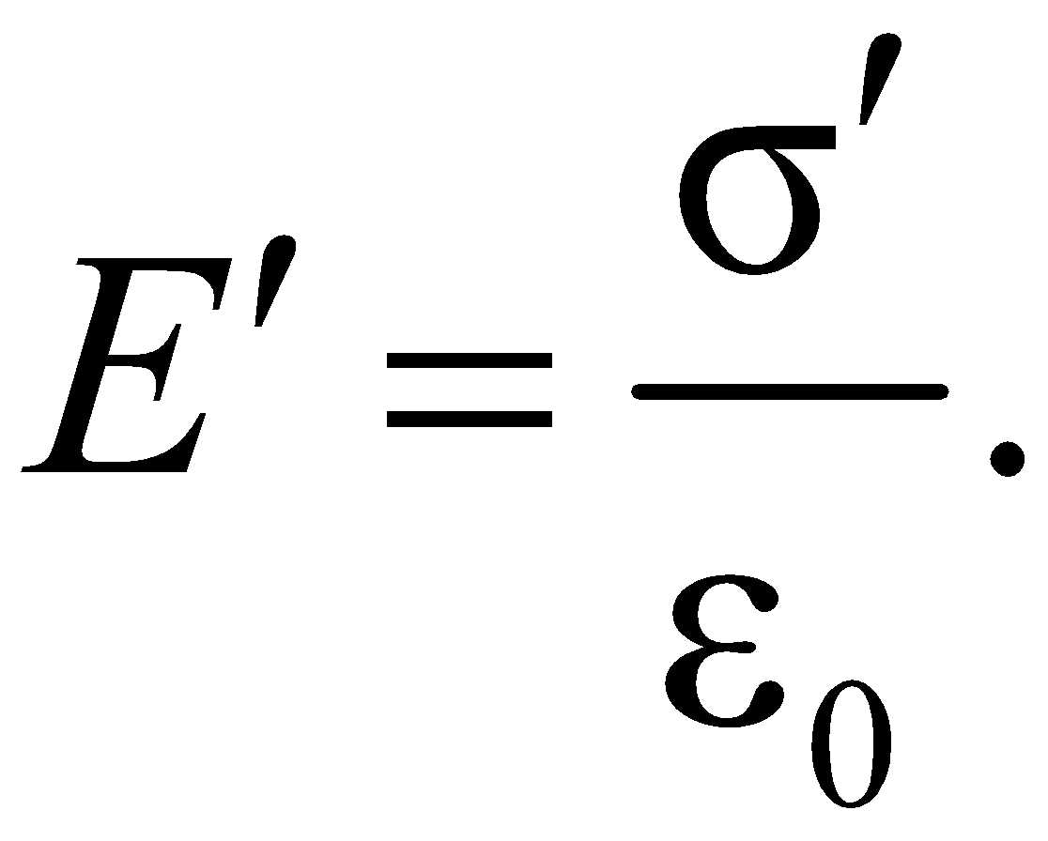
Поляризованность линейно зависит от напряженности результирующего поля:
χ – диэлектрическая восприимчивость вещества.
Диэлектрическая проницаемость среды
Свободные заряды поверхностной плотностью на поверхности пластин плоского конденсатора создают поле напряженностью
Связанные заряды на поверхности диэлектрика создают дополнительное поле.

Slide 22
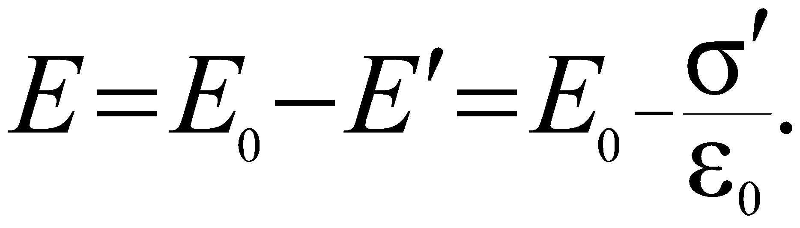
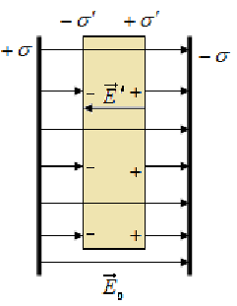
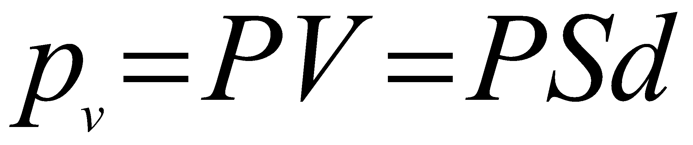
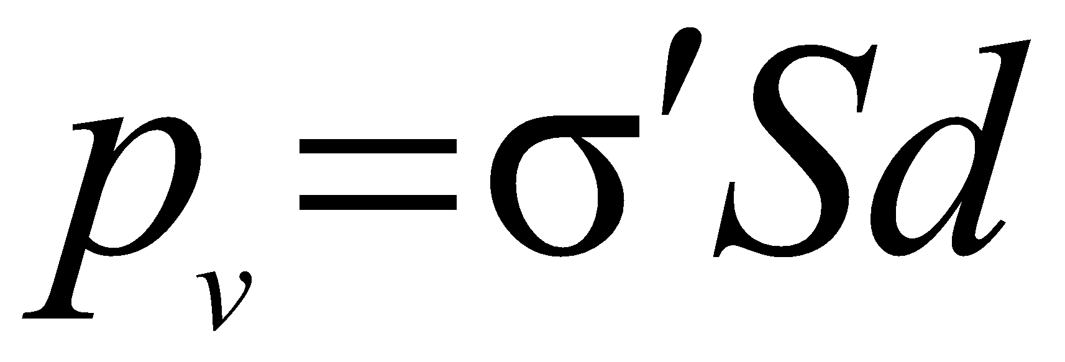
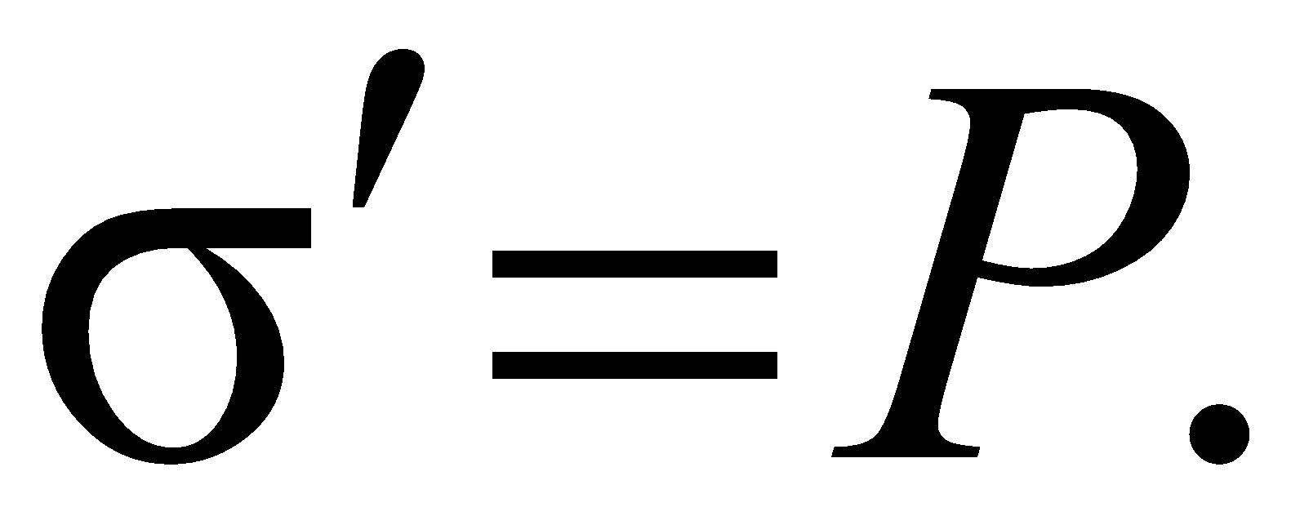

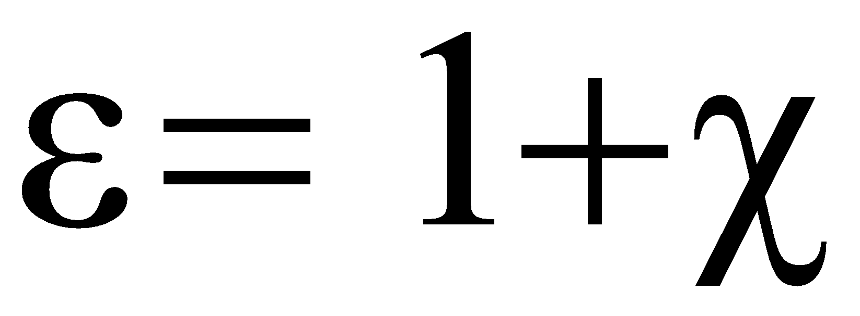
Результирующее поле внутри диэлектрика:
;
;
Отсюда
где – диэлектрическая
проницаемость среды, безразмерная величина, характеризующая свойства диэлектрика.

Slide 23
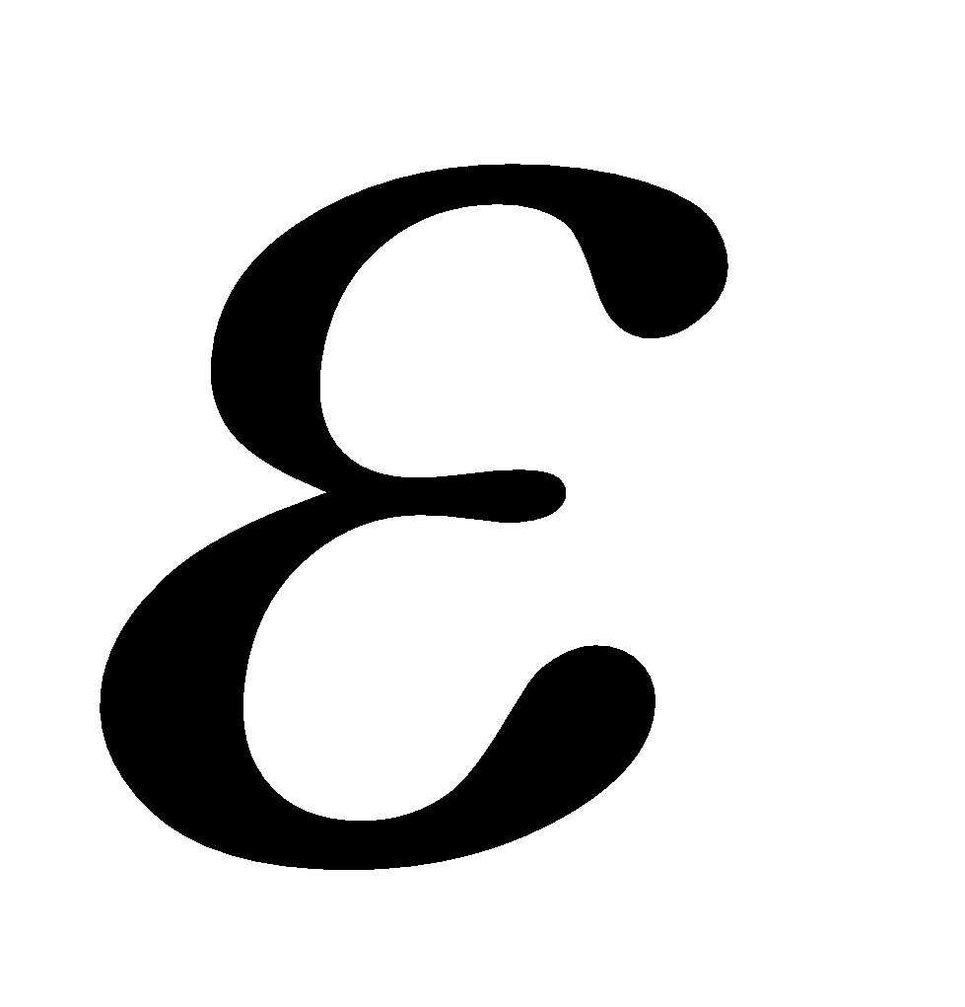
Она показывает, во сколько раз электростатическое поле ослабляется диэлектриком.
Вещество |  | Вещество
Вода чистая | 81 | Парафин | 2,3
Воздух | 1,0006 | Слюда | 6-8
Кварц | 4,5 | Стекло | 4-7
Керамика радиотехническая | до 80 | Эбонит | 3
Масло трансформаторное | 2,2 | Янтарь | 2,8

Slide 24


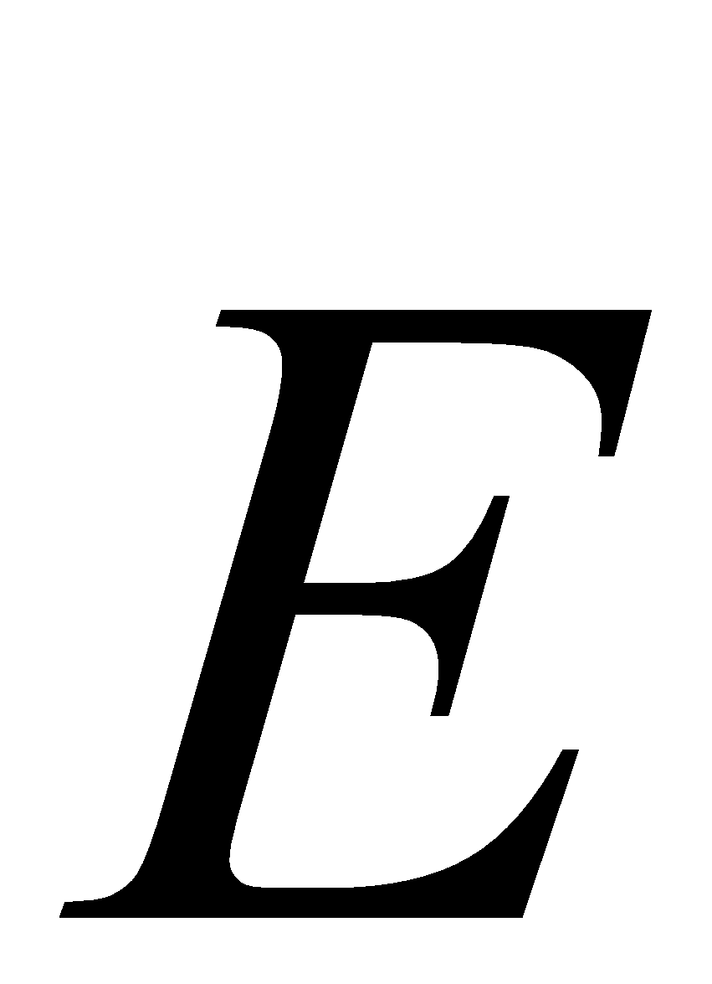
2.Теорема Гаусса для электростатического поля в диэлектрике. Вектор электрического смещения
Вектор электрического смещения
– характеризует электростатическое поле, созданное свободными зарядами в вакууме, но при таком их распределении, какое наблюдается при наличии диэлектрика.
Линии вектора могут начинаться и заканчиваться как на свободных, так и на связанных зарядах, линии вектора только на свободных зарядах.

Slide 25
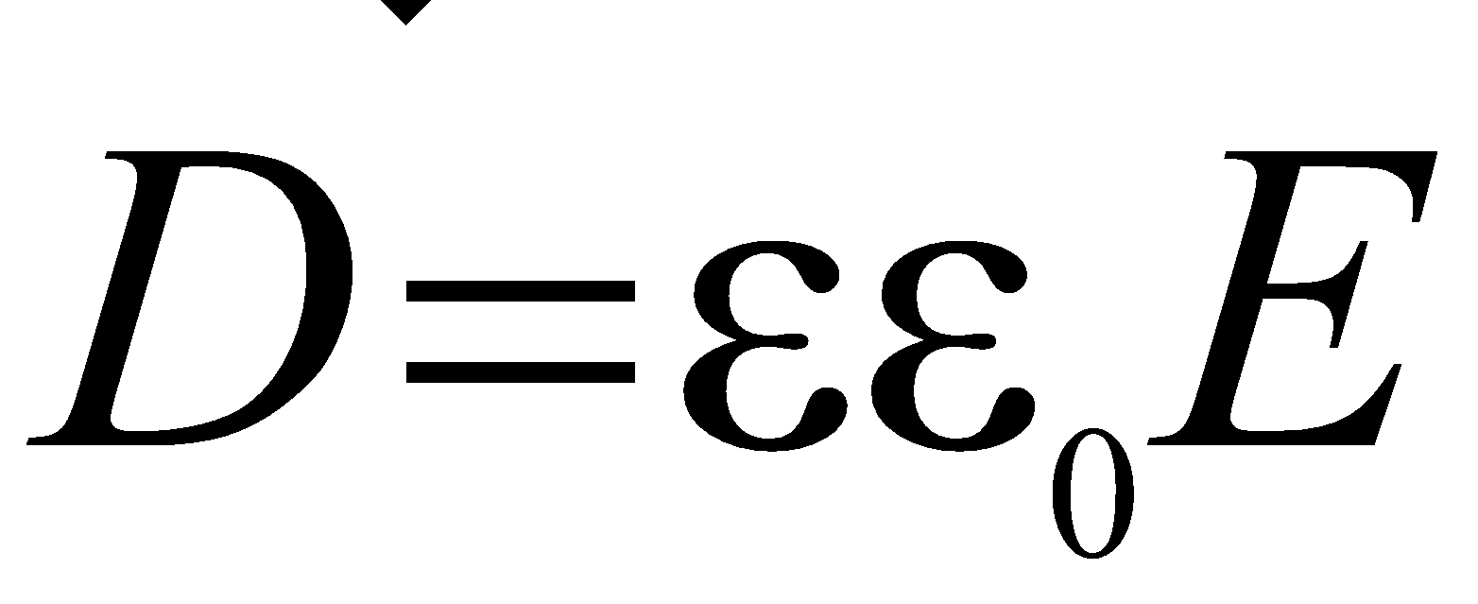
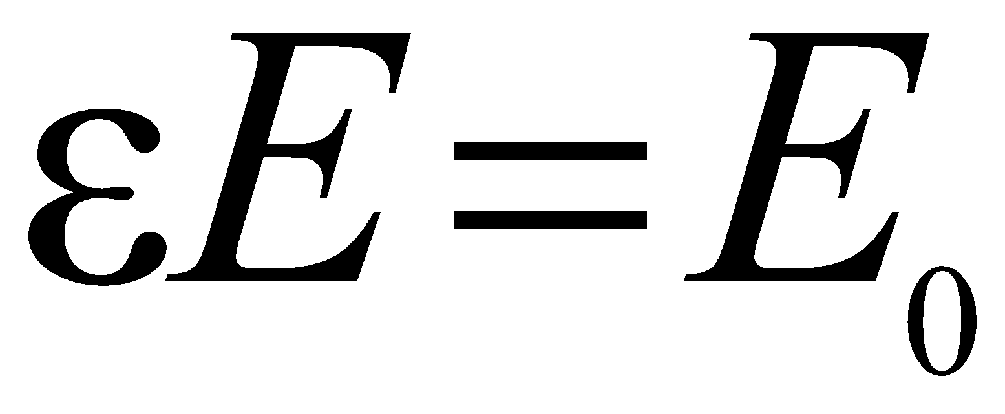
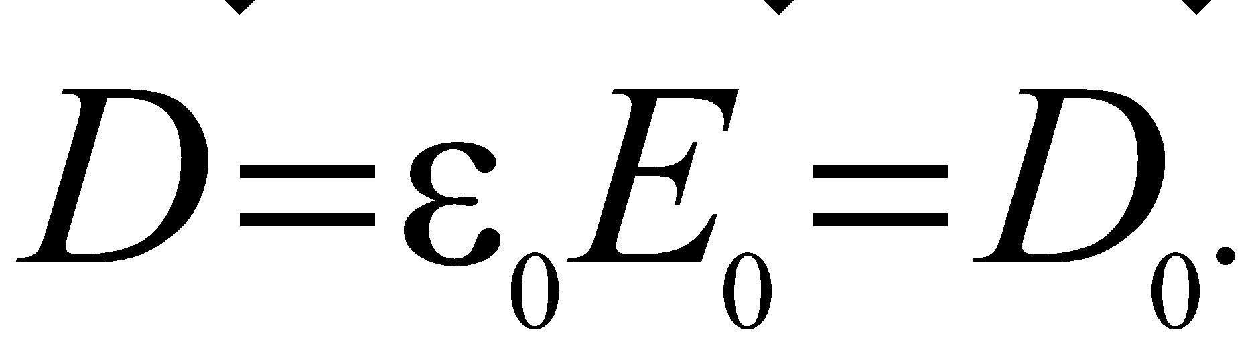
Электрическое смещение не зависит от свойств среды:
И так, электрическое смещение внутри однородного диэлектрика совпадает с электрическим смещением внешнего поля, т.е. вакуума.

Slide 26
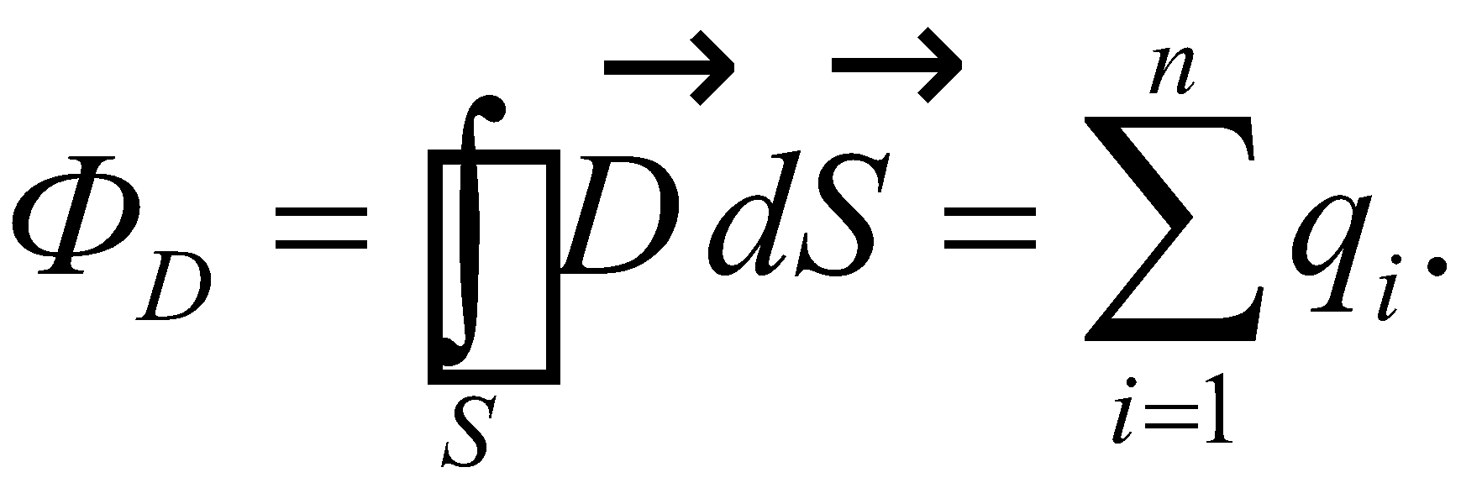
Теорема Гаусса для электростатического поля в диэлектрике
Поток вектора электрического смещения через произвольную замкнутую поверхность в диэлектрике равен сумме свободных зарядов, заключенных внутри этой поверхности.

Slide 27
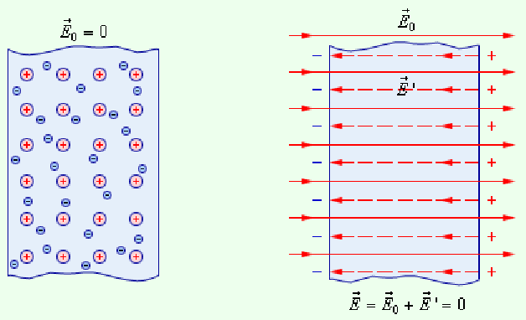
3. Энергия электростатического поля. Проводники в электростатическом поле
Основная особенность проводников – наличие свободных зарядов (электронов), которые участвуют в тепловом движении и могут перемещаться по всему объему проводника. Типичные проводники – металлы.

Slide 28
В отсутствие внешнего поля в любом элементе объема проводника отрицательный свободный заряд компенсируется положительным зарядом ионной решетки.
В проводнике, внесенном в электрическое поле, происходит перераспределение свободных зарядов, в результате чего на поверхности проводника возникают некомпенсированные положительные и отрицательные заряды.
Этот процесс называют электростатической индукцией, а появившиеся на поверхности проводника заряды – индуцированными зарядами.

Slide 29
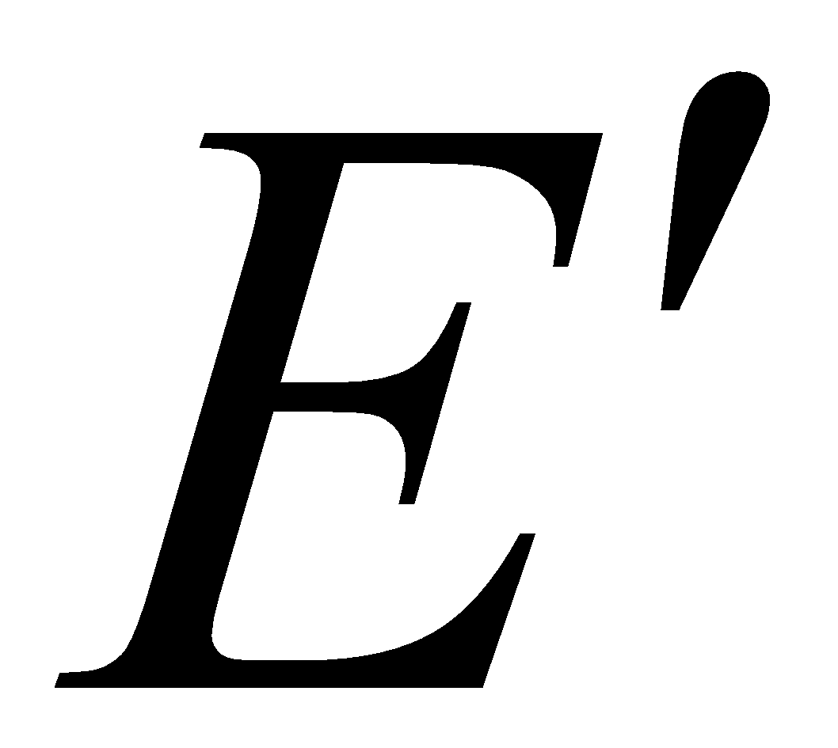
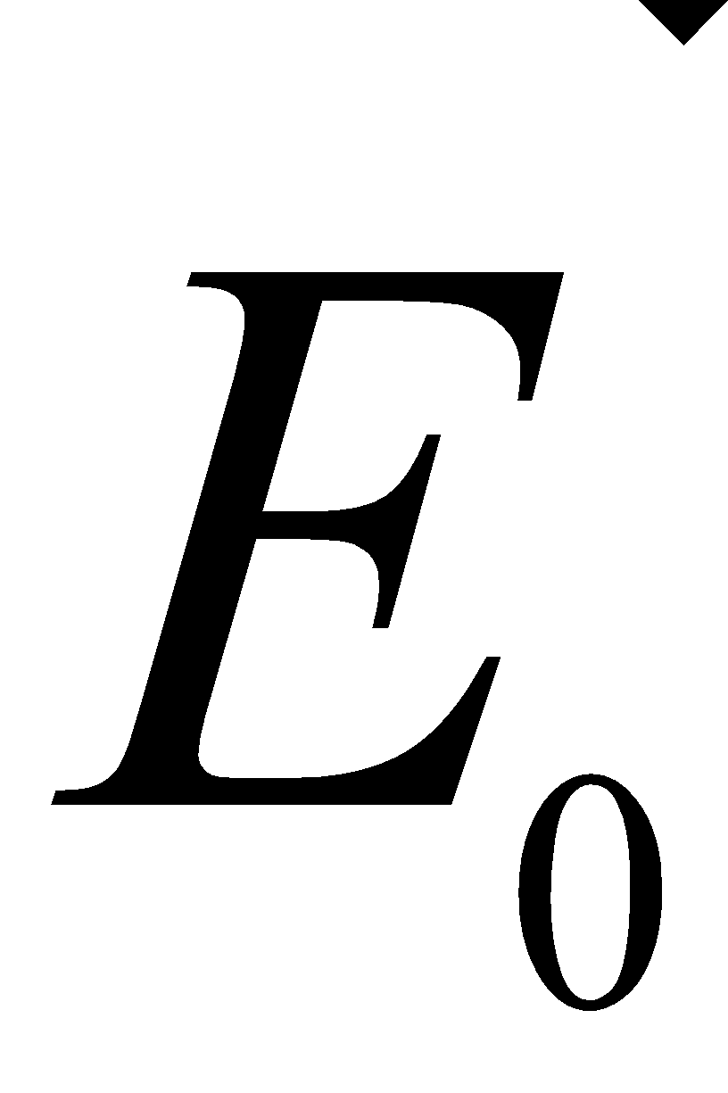
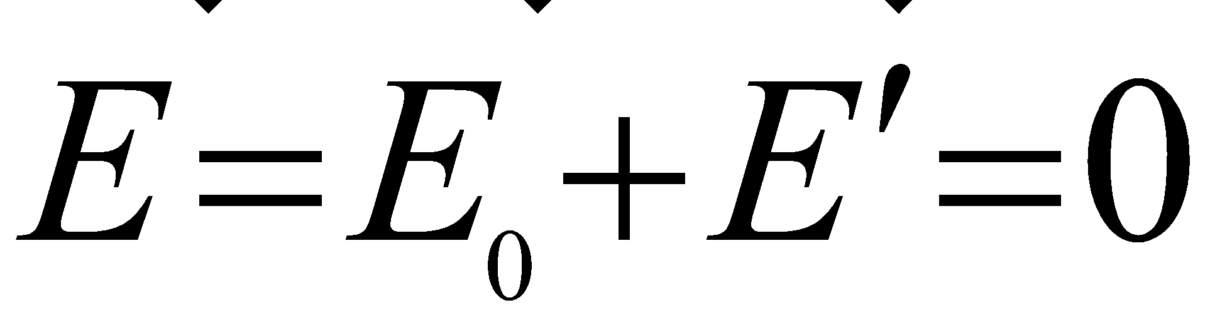
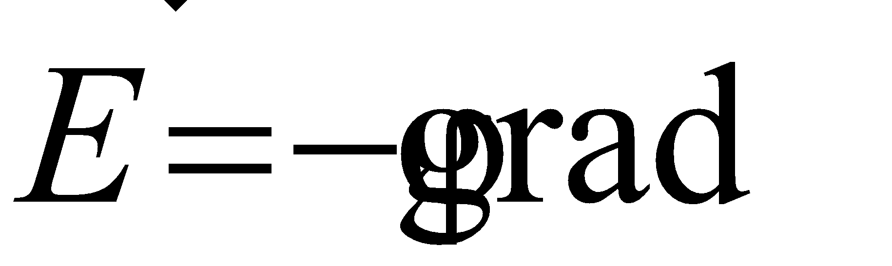
Индуцированные заряды создают свое собственное поле , которое компенсирует внешнее поле во всем объеме проводника: (внутри проводника). Поскольку = 0 и φ=const, то при равновесии зарядов:
Потенциалы во всех точках проводника одинаковы и равны потенциалу на его поверхности.
Объем проводника представляет собой эквипотенциальную область, а его поверхность – эквипотенциальная поверхность.
У поверхности проводника вектор напряженности направлен по нормали к ней.

Slide 30
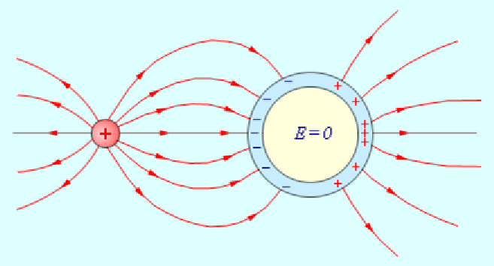
Все внутренние области проводника, внесенного в электрическое поле, остаются электронейтральными.
Если удалить некоторый объем, выделенный внутри проводника, и образовать полость, то электрическое поле внутри полости будет равно нулю. На этом явлении основана электростатическая защита.

Slide 31
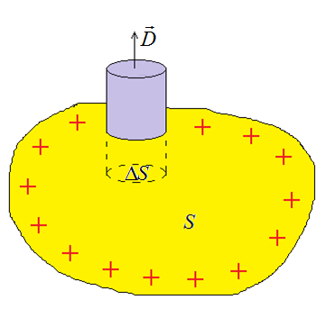
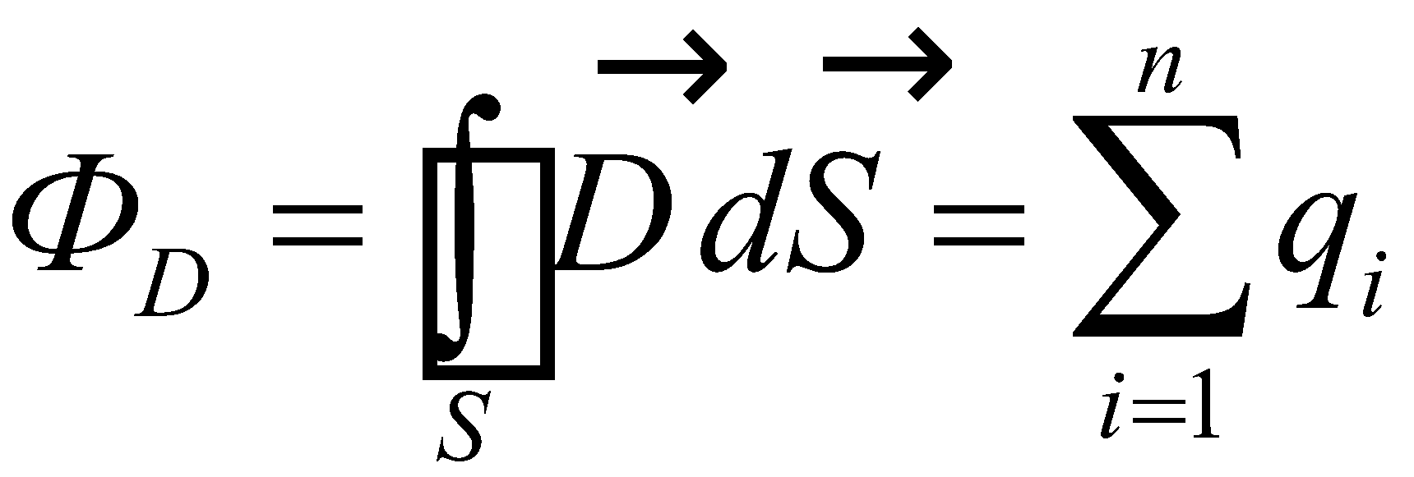
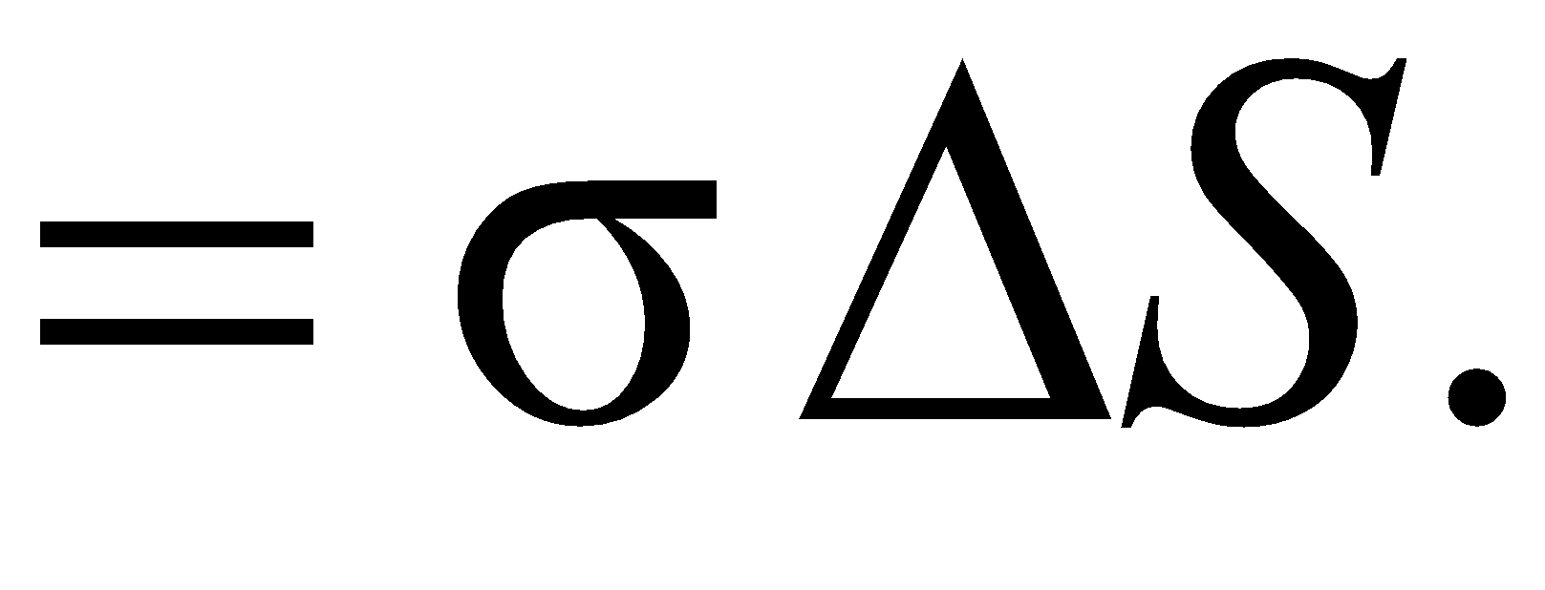
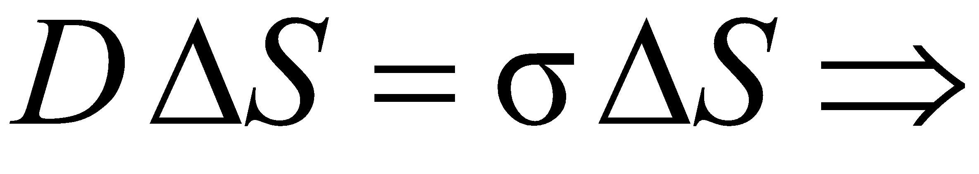
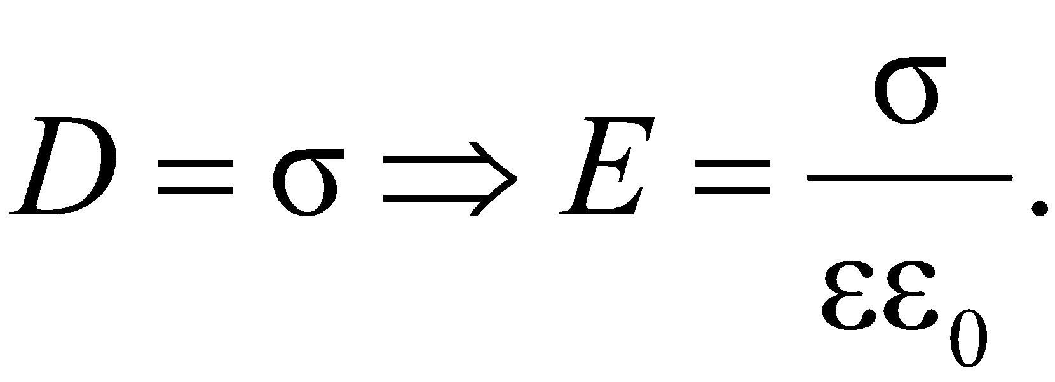
Определим напряженность электростатического поля у поверхности заряженного проводника
Напряженность электростатического поля у поверхности заряженного проводника определяется поверхностной плотностью заряда.

Slide 32




Электроемкость уединенного проводника
Опыт показывает, что для данного уединенного проводника выполняется условие:
Для данного проводника это отношение является величиной постоянной и носит название электроемкость уединенного проводника (С).
За единицу электроемкости 1Ф (Фарад) принимают емкость такого проводника, потенциал которого изменяется на 1 В при сообщении ему заряда 1 Кл.
Электроемкость шара (сферы):

Slide 33
Конденсаторы
Если к положительно заряженному уединенному проводнику А с потенциалом φ_{А} приближать другой незаряженный проводник В, то индуцированные отрицательные заряды на проводнике В будут располагаться к проводнику А ближе, чем положительные.
Поэтому потенциал проводника А, являющийся алгебраической суммой потенциала собственных зарядов и зарядов, индуцированных на проводнике В, уменьшится, а значит электроемкость проводника А увеличится.

Slide 34





Наибольший практический интерес представляет случай, когда заряды и потенциалы проводников одинаковы по модулю и противоположны по знаку:
и . В этом случае можно ввести понятие взаимной электрической ёмкости.
Электроемкостью системы из двух проводников называется физическая величина, равная отношению заряда одного из проводников к разности потенциалов Δφ (напряжению U) между ними:

Slide 35
Система, состоящая из двух близко расположенных проводников (обкладок), обладающая электроемкостью, не зависящей от присутствия вблизи других заряженных тел, называется конденсатором.
Этому условию удовлетворяют три варианта расположения проводников:
две плоские пластины;
два коаксиальных цилиндра;
две концентрические сферы.

Slide 36



Электроемкость конденсатора зависит от его размеров, формы и диэлектрической проницаемость ε диэлектрика, помещенного между обкладками конденсатора.
– электроёмкость плоского конденсатора;
S – площадь пластин конденсатора; d – расстояние между пластинами; ε – диэлектрическая проницаемость среды, помещенной между обкладок конденсатора.
– электроемкость сферического конденсатора;
– электроемкость цилиндрического конденсатора.

Slide 37




Параллельное и последовательное соединение конденсаторов
Последовательное соединение:
Параллельное соединение:

Slide 38






Энергия системы зарядов
Найдем потенциальную энергию системы двух неподвижных точечных зарядов q₁ и q_{2 ,} Находящихся на расстоянии r друг от друга.
, где
Отсюда:
В случае n неподвижных точечных зарядов:
где – потенциал поля в точке нахождения заряда , создаваемый всеми остальными зарядами системы.

Slide 39




Энергия заряженного уединенного проводника
При переносе заряда dq из бесконечности на этот проводник совершается работа
Тогда
Согласно закону сохранения энергии для потенциального поля работа против консервативных сил численно равна увеличению потенциальной энергии W системы.
Следовательно:

Slide 40






Энергия заряженного конденсатора
Так как то
Энергия электростатического поля
Выразим энергию заряженного плоского конденсатора
через энергию его электростатического поля.
Так как и , то

Slide 41



где – объем пространства между обкладками этого конденсатора.
В единице объема плоского конденсатора будет локализована энергия
Эта величина называется объемная плотность энергии электростатического поля.

Slide 42


Энергия электростатического поля, созданного любым распределением электрических зарядов в пространстве, может быть найдена путем интегрирования объемной плотности по всему объему, в котором создано поле.

Slide 43
Спасибо за внимание!

